Slide 1
Engenharia do futuro
Emerson Shinji Suzuki
Luana Barbosa Pina Pereira

Slide 2
O que é engenharia?

Slide 3
Inventar
Construir
Manter
Melhorar
Aplicação do conhecimento
Estruturas Máquinas
Sistemas
Materiais
Processos
Científico
Econômico
Social

Slide 4
O desenvolvimento da engenharia

Slide 5
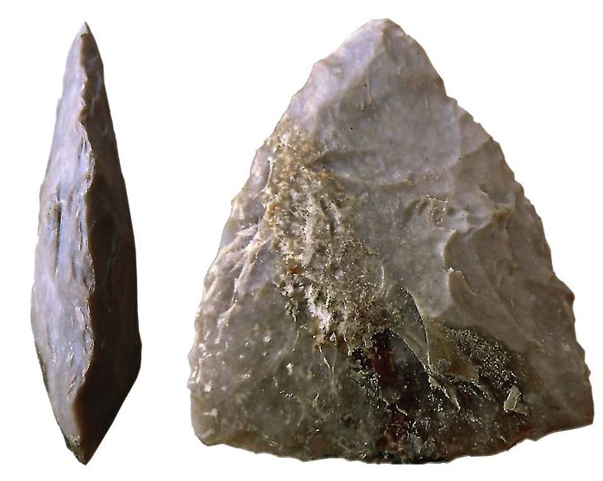
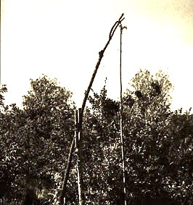
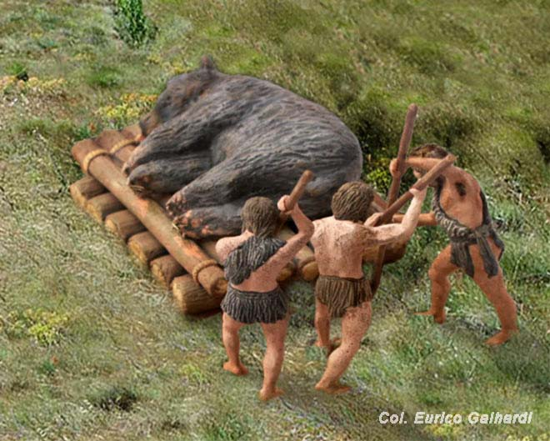
Pré-história
Pedra lascada
Alavanca
Roda
Notes:
Hominídeos eram carnívoros
Fabricação de ferramentas
Pedras lascadas, ponta aguçada
Mais antigas, Tanzânia, um milhão setecentos e cinquenta mil anos
população pré-humana
Grande avanço com descoberta da alavanca e roda
mover cargas bem mais pesadas
Percepção dos princípios da mecânica

Slide 6
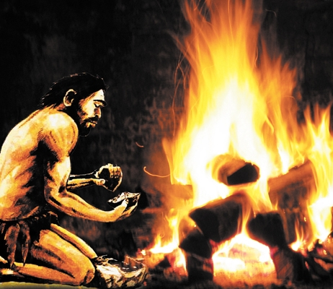
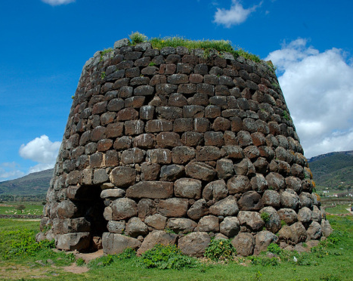
Pré-história
Sedentarização
Construções
Habilidade de lidar com o fogo
Notes:
Habilidade para lidar com o fogo, ocorrida por volta de seitescentos mil anos atrás
Sobreviver em regiões mais frias
Cozer alimentos
Moldar metais
Introdução da agricultura há cerca de 12 mil anos
domesticação de animais ex:tração animal
modelagem de cerâmica
arquitetura de tijolos e pedras
princípios permanecem até hoje

Slide 7
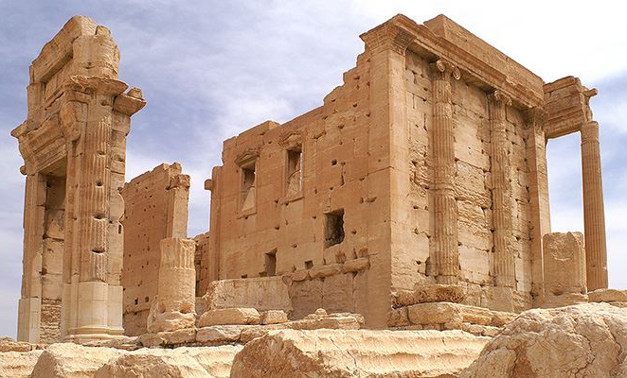
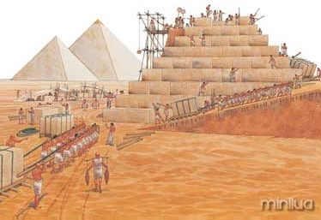
Civilizações antigas
Suméria
Egito
Notes:
legados para a engenharia
Suméria: irrigação e forma de construção
Egito: construção de barcos de junco, trabalhar pedra dura, moldar o cobre, criação do gado para tração, obras públicas em pedra, rampa e a alavanca.

Slide 8
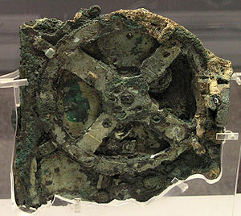
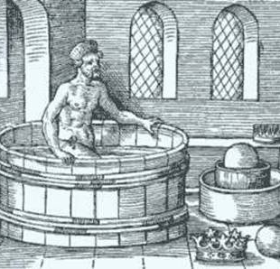
Grécia
Arquimedes
Máquina de Anticítera
Notes:
legados da grécia para a engenharia:
computador analógico
usado para prever posições astronômicas e eclipses em função do calendário
Princípio de arquimedes
conhecimento sofisticado de engrenagens diferenciais e planetárias

Slide 9
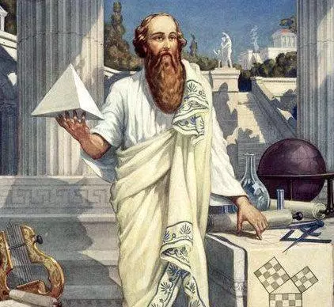
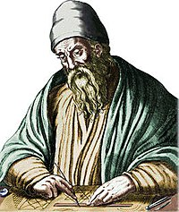
Grécia
Pitágoras
Euclides
Notes:
Pitágoras: argumentação de forma dedutiva, lógica e uso de axiomas
Euclides: sistematizou a geometria e deu-lhe a forma que perdurou até o século XIX
Base matemática fundamental para o desenvolvimento dos cálculos
A grécia lançou as bases da física e matemática atuais

Slide 10
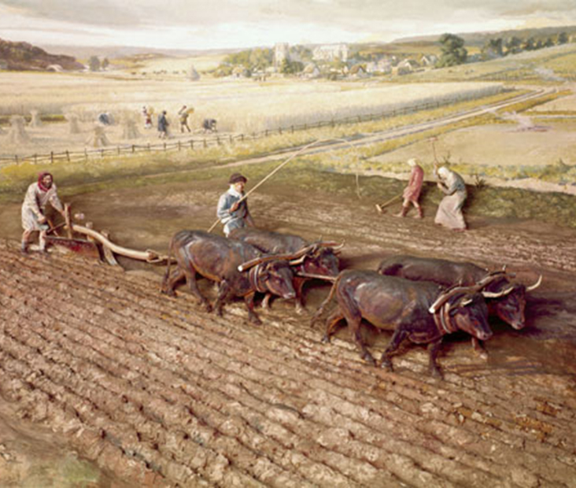
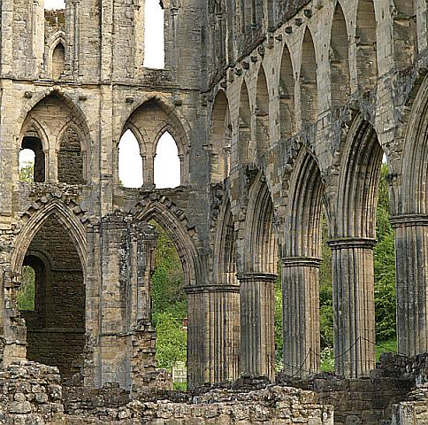
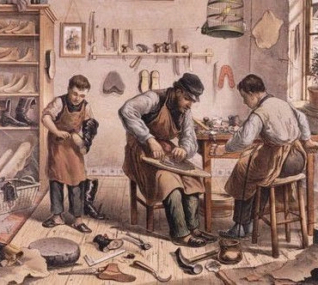
Idade Média
Tração animal
Construções
Oficinas de artesãos
Notes:
Progressos expressivos:
uso de tração animal
desenvolvimento de construções (igrejas românicas, góticas)
artesanato: surgimento de regiões de manufatura especializadas

Slide 11
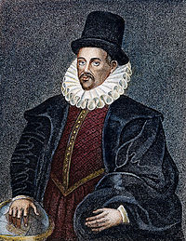
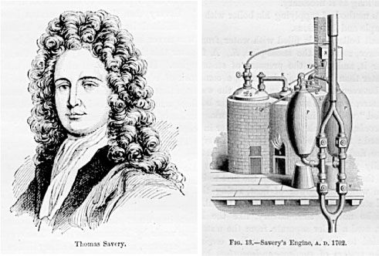
Idade moderna
William Gilbert
Thomas Savery
Notes:
Renascimento: Publicações de Copérnico e Galileu
A ciência mudou sua forma e sua função
concepção quantitativa do universo
William Gilbert: primeiro engenheiro eletrotécnico, criador do termo "eletricidade".
Thomas Savery: construiu a primeira máquina a vapor, considerado o primeiro engenheiro mecânico moderno
O desenvolvimento deste aparelho deu origem à Revolução Industrial, permitindo o início da produção em massa.

Slide 12
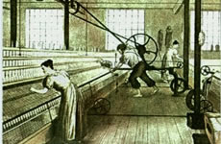
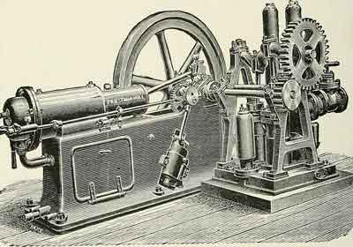
Idade moderna
Máquina a vapor
Utilização em produção têxtil
Notes:
novos processos de manufatura
A revolução teve início na Inglaterra e em poucas décadas se espalhou para a Europa Ocidental e os Estados Unidos.
Máquinas a vapor bombeavam a água para fora das minas de carvão, produziam tecidos

Slide 13
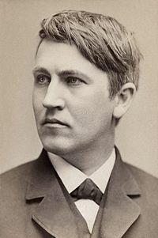
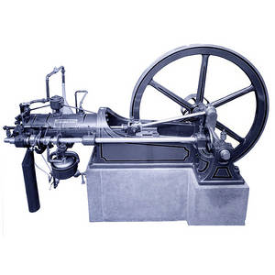
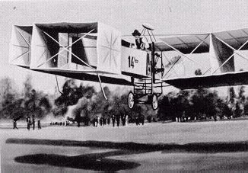
Idade contemporânea
Motor à combustão interna
Invenção do avião
Thomas Edison
Notes:
A Segunda Revolução Industrial iniciou-se na segunda metade do século XIX (c. 1850 - 1870), e terminou durante a Segunda Guerra Mundial (1939 - 1945), envolvendo uma série de desenvolvimentos dentro da indústria química, elétrica, de petróleo e de aço

Slide 14
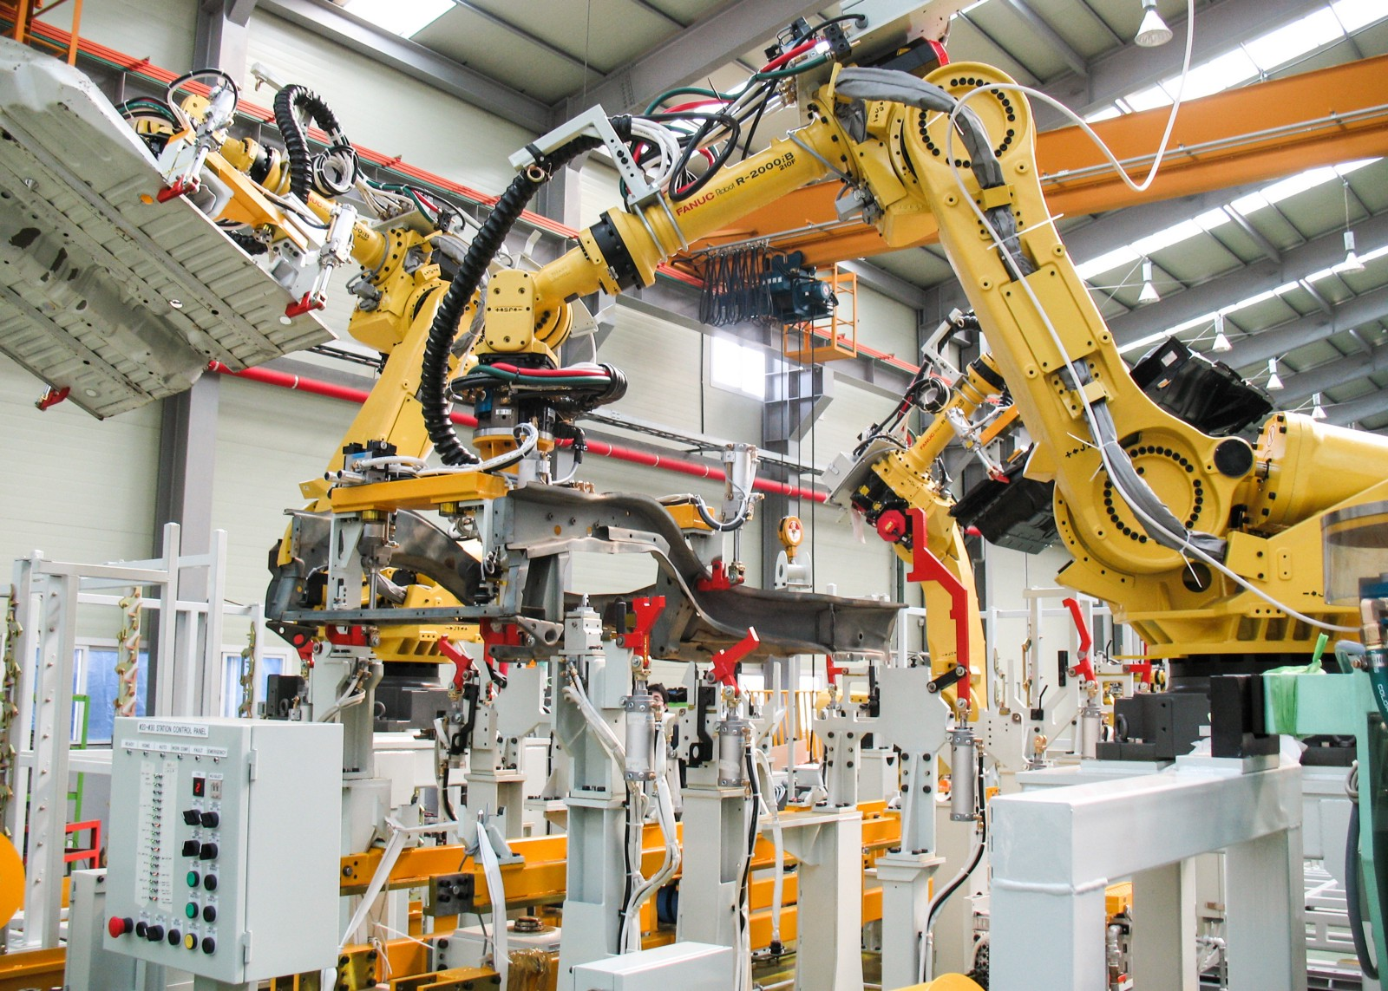
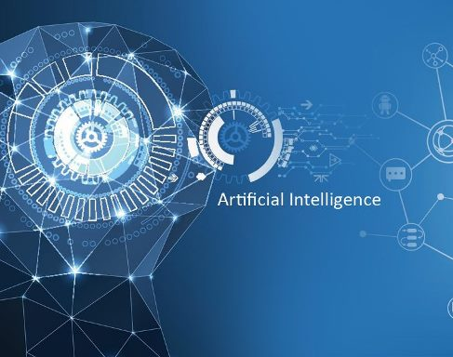
Idade contemporânea
Automatização de processos
Inteligência artificial

Slide 15
https://www.youtube.com/watch?v=p7GGpdSTsLo

Slide 16
Tendências do futuro
da engenharia

Slide 17
Engenharia Sustentável
Recursos finitos e cada vez mais escassos
Aquecimento global
Desafios da eficiência energética

Slide 18
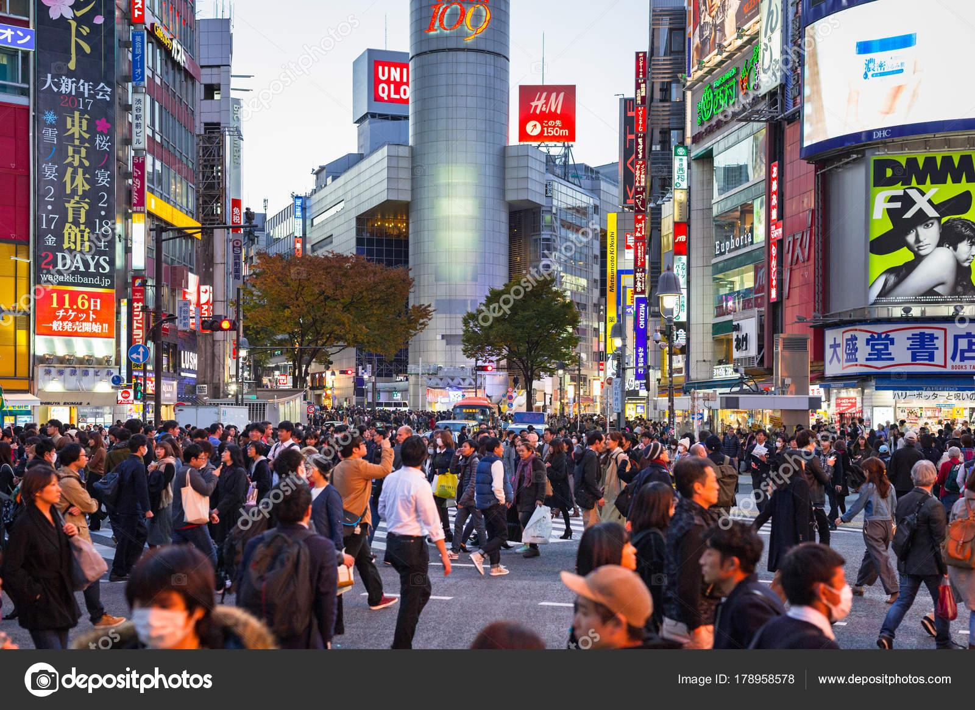
2. Valorização da qualificação profissional
Haverão menos oportunidades de empregos
Trabalhos cada vez mais específicos e especializados
O profissional precisará ter habilidade para transitar em diferentes disciplinas do conhecimento a fim de aprimorar a relação da sociedade com o meio ambiente e a tecnologia

Slide 19
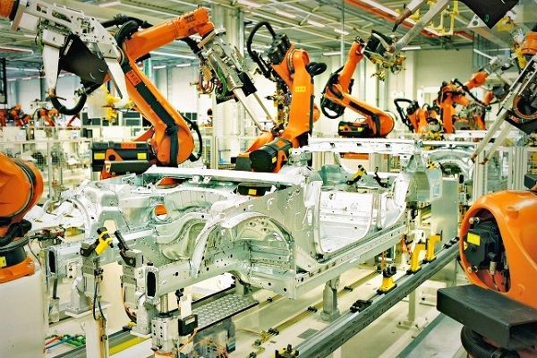
3. Automatização dos processos
Serviços manuais desaparecerão
Necessidade de profissional com habilidades e capacitação especializada

Slide 20
4. Tecnologia da informação
Ter flexibilidade e interesse para acompanhar as rápidas e constantes evoluções de métodos e técnicas computacionais

Slide 21
5. Fomento à engenharia de produção
A cada dia exige-se mais dos setores de produtos e serviços, seja por meio de uma maior oferta no mix de produtos, na redução dos prazos ou no aumento da qualidade
Profissionais capazes de acompanhar todo o ciclo produtivo

Slide 22
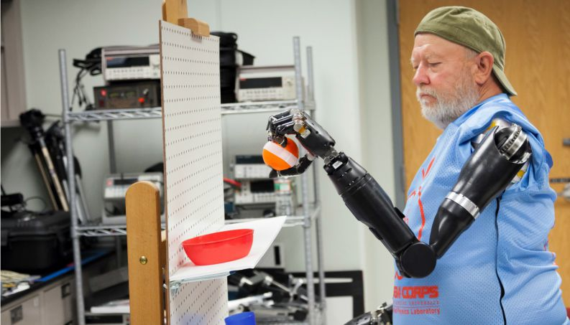
6. Avanços na biomedicina
Maior expectativa de vida = maior desenvolvimento da biomedicina, biomecânica
Próteses, órgãos artificiais, novas máquinas, etc.

Slide 23
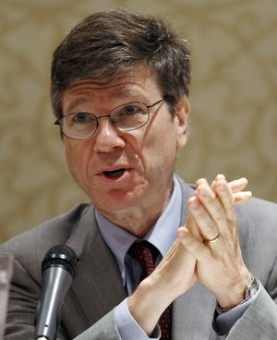
“O futuro do mundo depende dos engenheiros”, Jeffrey Sachs
5 grandes transformações:
a descarbonização da energia, acabar com o uso do petróleo e carvão
o uso sustentável do solo;
o desenvolvimento de cidades sustentáveis;
a instituição de serviços públicos de qualidade (saúde e educação);
a criação de institutos de pesquisa que auxiliem nessa transformação geral da sociedade.
Jeffrey Sachs,economista, professor na Universidade de Columbia (EUA), diretor da rede de soluções para o desenvolvimento sustentável da ONU

Slide 24
Futuro da
Engenharia Mecânica

Slide 25
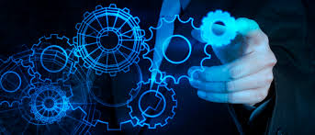
Por ser muito versátil, a engenharia mecânica tende a se manter. As maiores mudanças ocorrerão em função das fontes de energia e de escassez de recursos. Os combustíveis fósseis e as respectivas máquinas serão substituídos por fontes sustentáveis. As outras áreas de atuação tendem a seguir o rumo da engenharia em geral, como exposto anteriormente

Slide 26
Dúvidas?

Slide 27
Referências
https://www1.folha.uol.com.br/mundo/2017/11/1936786-futuro-do-mundo-depende-dos-engenheiros-diz-economista-jeffrey-sachs.shtml
http://blog.ietec.com.br/8-tendencias-do-futuro-da-engenharia-para-se-manter-atualizado/
https://constru360.com.br/a-engenharia-e-o-futuro-do-mundo/
https://spectrum.ieee.org/view-from-the-valley/at-work/education/the-engineers-of-the-future-will-not-resemble-the-engineers-of-the-past
http://blog.unis.edu.br/engenharia-do-futuro-5-tendencias-da-area-que-voce-deve-conhecer-agora/

Slide 28
Obrigado!

